Slide 1
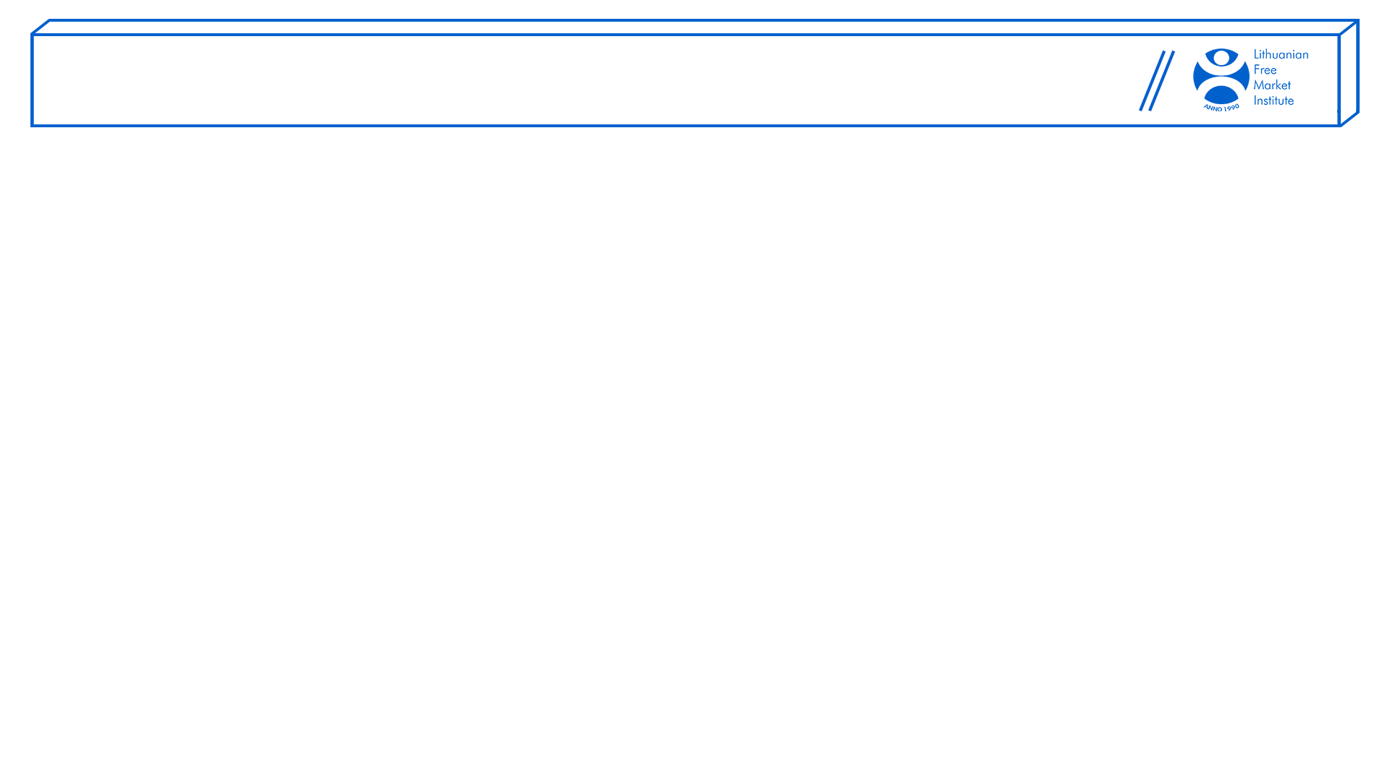
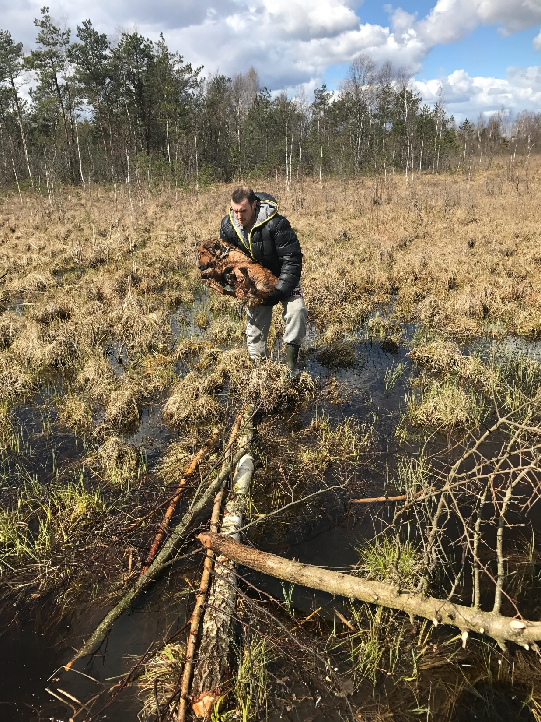

Slide 2
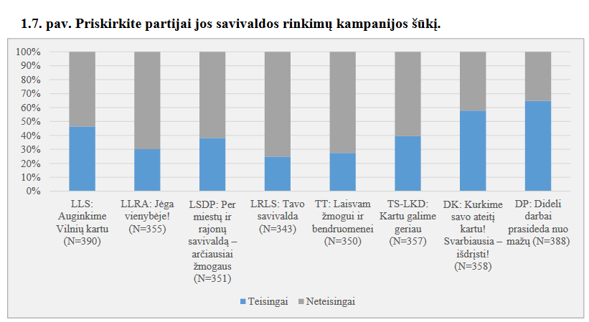
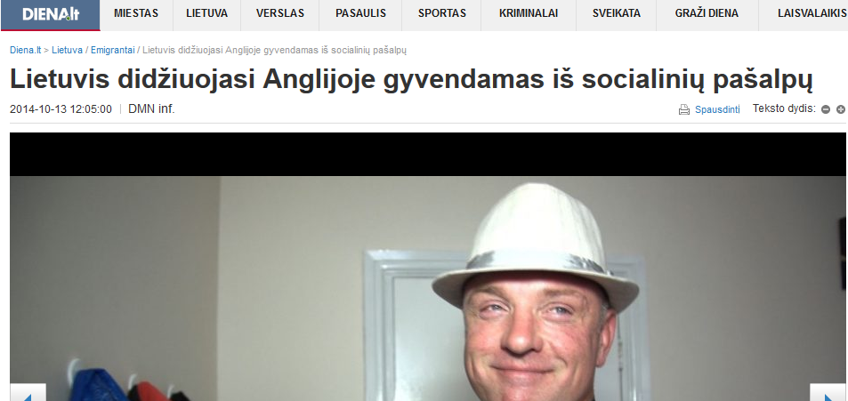
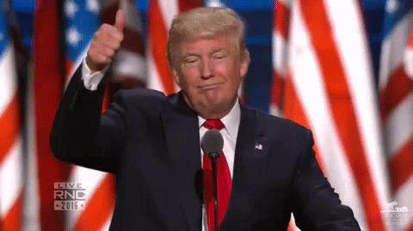
AR SOCIALINIO SĄMONINGUMO TRŪKSTA?

Slide 3
KODĖL EKONOMIKOS NEPAKANKA?
AR TURĖTUME ATVERTI SIENAS IMIGRANTAMS?
GERAS AR BLOGAS DALYKAS YRA CUKRAUS MOKESTIS?
AR ROBOTAMS TURĖTŲ GALIOTI VISUOTINĖ ŽMOGAUS TEISIŲ DEKLARACIJA?
KODĖL DOLERIS ŠVEICARIJOJE IR DOLERIS NIGERIJOJE NĖRA TAS PATS?
KAS KALTAS DĖL KALAFIORŲ KAINŲ?
AR ĮMANOMA IŠSPRĘSTI SKURDO PROBLEMĄ?

Slide 4
KĄ DARYTI IR KO NEDARYTI EKONOMIKOS MOKYTOJUI,
NORINČIAM UGDYTI SOCIALINĮ SĄMONINGUMĄ?
REALŪS REIŠKINIAI
VADOVĖLINĖS TEMOS
DISKUSIJA
VIENAS ATSAKYMAS
VERTYBĖS
MORALIZAVIMAS
ASMENINIS VAIDMUO
SAVAIME VYKSTANTYS REIŠKINIAI
ĮSITRAUKIMAS
APLINKA NEREIKŠMINGA

Slide 5
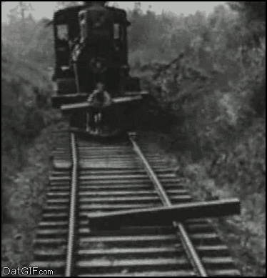
>> socialinis ugdymas – svarbu >> trūkumo pasekmės – skaudžios >> ugdymas reikalauja peržengi ekonomikos ribas
KAS IŠ TO?

Slide 6
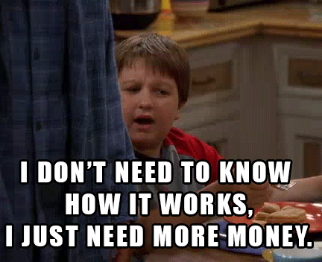
KLAUSIMAS
Į ką atkreipti dėmesį, siekiant ugdyti mokinių praktinius finansinio raštingumo įgūdžius (laiko planavimas, biudžeto planavimas)?
MOKINIAI NEIŠLENDA IŠ TELEFONŲ – ĮTRAUKTI TELEFONUS Į UGDYMO PROCESĄ (Mint, Left To Spend, Savings Spree, Smarty Pig)
YRA NE TIK NORAI, BET IR GALIMYBĖS
PLANAVIMAS – ĮRANKIS ANALIZEI, PROBLEMOMS REIKIA SPRENDIMŲ
PAVYZDŽIAI, KAS NUTINKA, KAI NESIRŪPINI SAVO FINANSAIS
BIUDŽETO PLANAVIMAS VEIKIA TUOMET, KAI JIS YRA REALUS. PARODYTI SVARBĄ, BET VENGTI ASMENIŠKUMO

Slide 7
marija@llri.lt
Marija Vyšniauskaitė,
Švietimo centro vadovė
Lietuvos laisvosios rinkos institutas

